Slide 1
FastRuns
Веб-сайт для збирання та систематизації ігрових рекордів у категорії Any%

Slide 2
Технології
Фронтенд:
HTML, CSS, Bootstrap, TS, React, Axios
Бекенд:
TS, Node.js, React, Express
База даних:
MongoDB, Azure Storage account
Хостінг:
Azure Web App

Slide 3
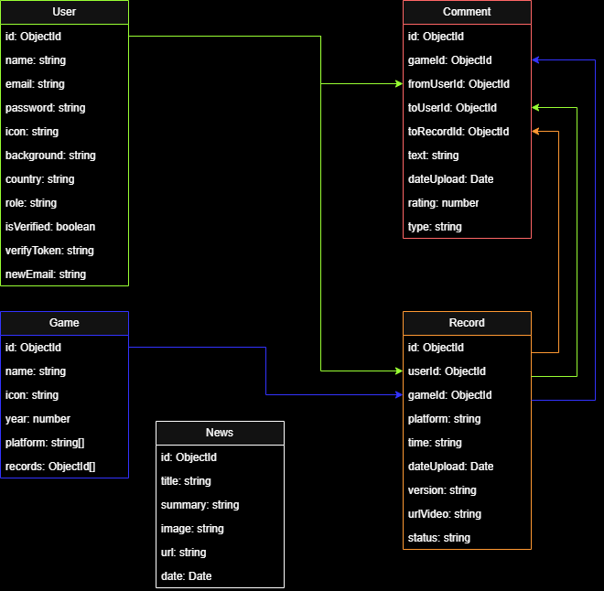
Діаграма бази даних

Slide 4
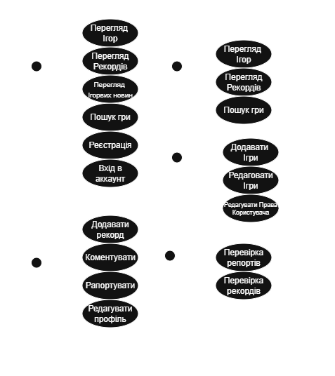
Use Case діаграма

Slide 5
Конкуренти
Speedrun.com
Найбільша база рекордів (майже всі ігри + категорії, включно з Any%)
Система модерації, верифікації, сабмітів
API, інтеграції, комʼюніті

Slide 6
Демонстрація

